Slide 1
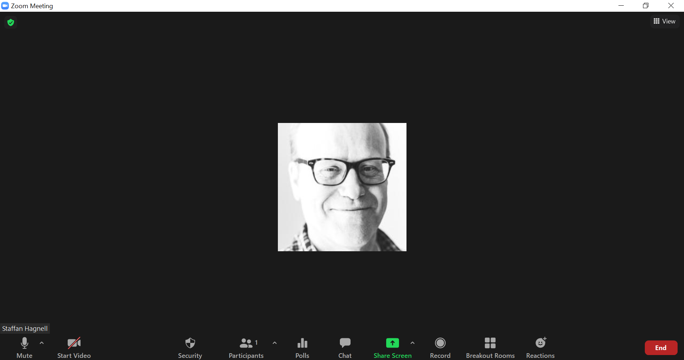
Välkommen till seminariet
Skriv var du kommer ifrån (under Rename)
Ställ frågor i chatten

Slide 2
Hantering av personuppgifter i skolan för digitala nationella prov (DNP)
Moderator Staffan Hagnell
Seminarium 23 mars 2022

Slide 3
Skolans personuppgiftshantering
Återkommande ämne för seminarierna
I takt med en ökad digitalisering blir det ett viktigare ämne
Resurskrävande med behov av att jobb i kapp
Goda samarbetsmöjligheter

Slide 4
Tidigare seminarier 2020-21 om personuppgiftshantering
Seminarium | Beskrivning | Riskanalys | Åtgärder | Not
GDPR:s krav |  | X |  | Riskidentifiering och ett riskbaserat arbetssätt för skolan
Masterdatahantering |  |  | X | Registerarkitektur för inbyggt dataskydd och uppgiftsminimering
E-post | X | X | X | Behandlingar där e-post används
E-leg |  |  | X | Skydd av känsliga uppgifter, mm
Skyddade identiteter | X | X | X
Appar |  |  | X | Gemensam vitlista m.m. (drivs nu vidare av Sambruk)
PuB-avtal |  |  | X | Gemensam hantering av PuB-avtal (drivs nu vidare av Sambruk)
Provisionering |  |  | X | Säker överföring av elevuppgifter, uppgiftsminimering
Schrems II-dommen | X | X | X | Tredjelandsöverföring

Slide 5
Diskussioner på det senaste seminariet 24 nov 2021 ””Praktisk hantering av skolans personuppgifter”
Hur dokumenterar ni era personuppgiftbehandlingar?
Vilka risker sticker ut?
Vilka åtgärder ser ni är mest angelägna?
Vilka samverkansmöjligheter ser ni?
Är konsekvensbedömning (DPIA) en effektiv metodik för en god effektiv personuppgiftshantering?

Slide 6
Syftet med konsekvensbedömning är att förebygga risker innan de uppkommer.
…
Konsekvensbedömningen är en process för att
ta reda på vilka risker som finns med att behandla personuppgifter
ta fram rutiner och åtgärder för att bemöta dessa risker
visa att man uppfyller dataskyddsförordningens krav.
…
En konsekvensbedömning är en pågående process som behöver omprövas och uppdateras kontinuerligt.

Slide 7
Konsekvensbedömningen är en pågående process
Beskrivning
Riskbedömning
Åtgärder

Slide 8
Beskrivning

Slide 10
Dokumentation – några citat
”Pågående arbete med klassning”
”Registerförteckning, där har vi ganska bra koll”
”Inte riktigt hemma med registerförteckningar eftersom det hela tiden kommer nya läromedel”
Bör dokumentationen ske per system eller process?
”Idag förteckning enligt system. Kan bli bättre flöde om man listar per process. Frånvaro, närvaro, förskola, grundskola, …”
Från Leverantörsgruppen
”Kunskapsnivån är varierande”
”Inventering pågår och man jobbar ikapp IT-skulden”

Slide 11
Risker

Slide 12
Organisatoriska risker
Svag central styrningen
”Saker som händer under radarn ute i verksamheten”
”Man blir stoppkloss och nejsägare när tjänster inte uppfyller våra kriterier”
Okunskap/efterlevnad
”Den mänskliga faktorn”
Resursbrist
”Vi har ingen egen jurist”

Slide 13
Risker med system och leverantörer
”Användningen av Google och Microsoft.”
”Vi har slutat godkänna nya tjänster på grund av Schrems II-domen.”
”Mejl används, då det saknas andra system för säker överföring.”

Slide 14
Åtgärder

Slide 15
Åtgärder
IT-miljön: Säker teknik och säkra lagringsplatser
Microsoft och Google: Klargör om vi kan använda de stora drakarna
Utbildning: Lär av anonymiserade händelser
Styrning: Gör det lätt att göra rätt
Dokumentation: ”Kanalkartan” från Alingsås uppskattade
Appar: Städa bland apparna.

Slide 16
Dagens seminarium – Tratta ner
Behandling av skolans
personuppgifter
Till dagens
ämne
Personuppgiftsbehandling
för digitala nationella prov

Slide 17
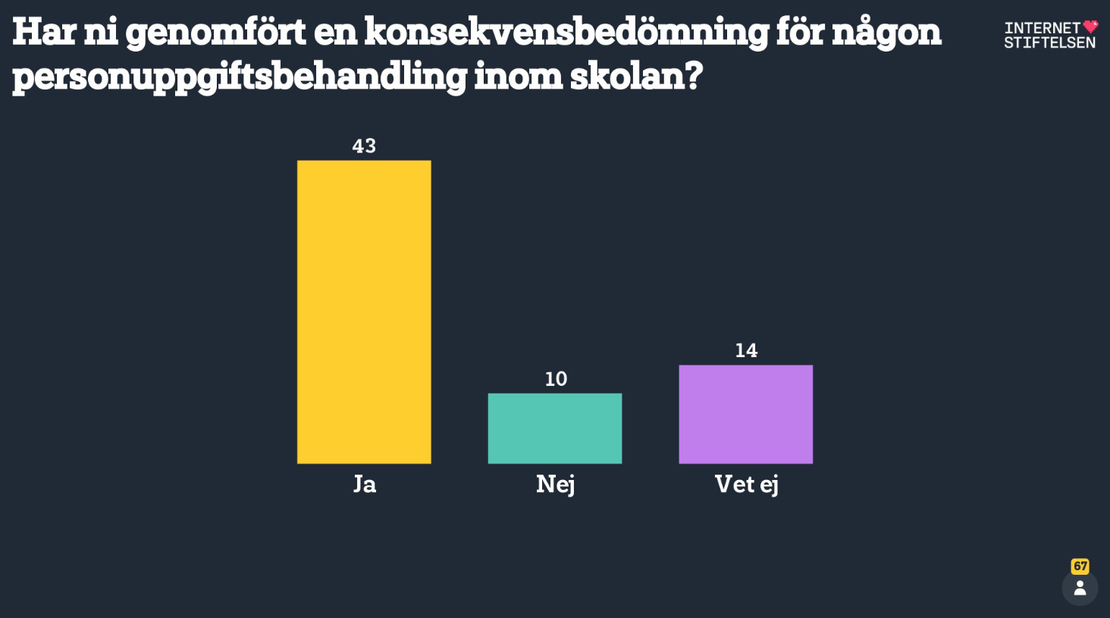

Slide 19
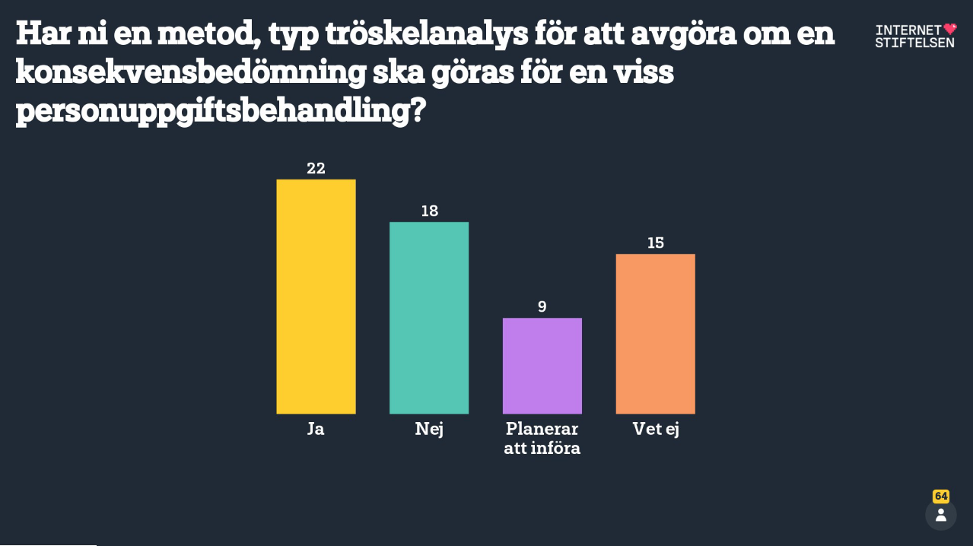

Slide 20
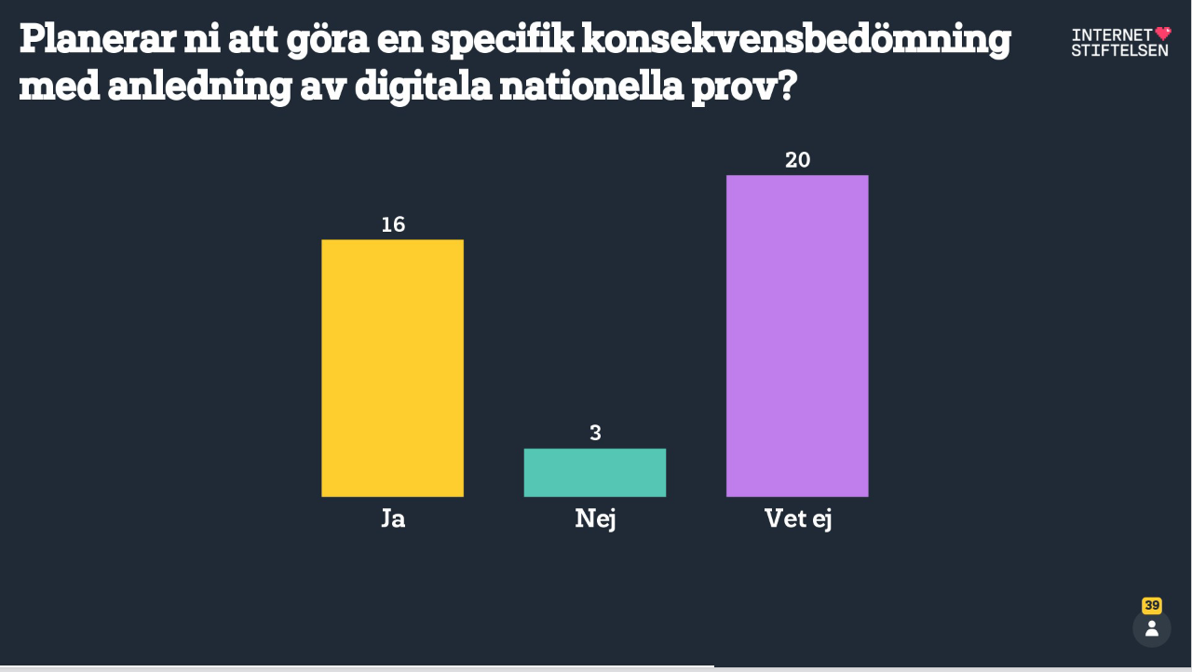

Slide 21
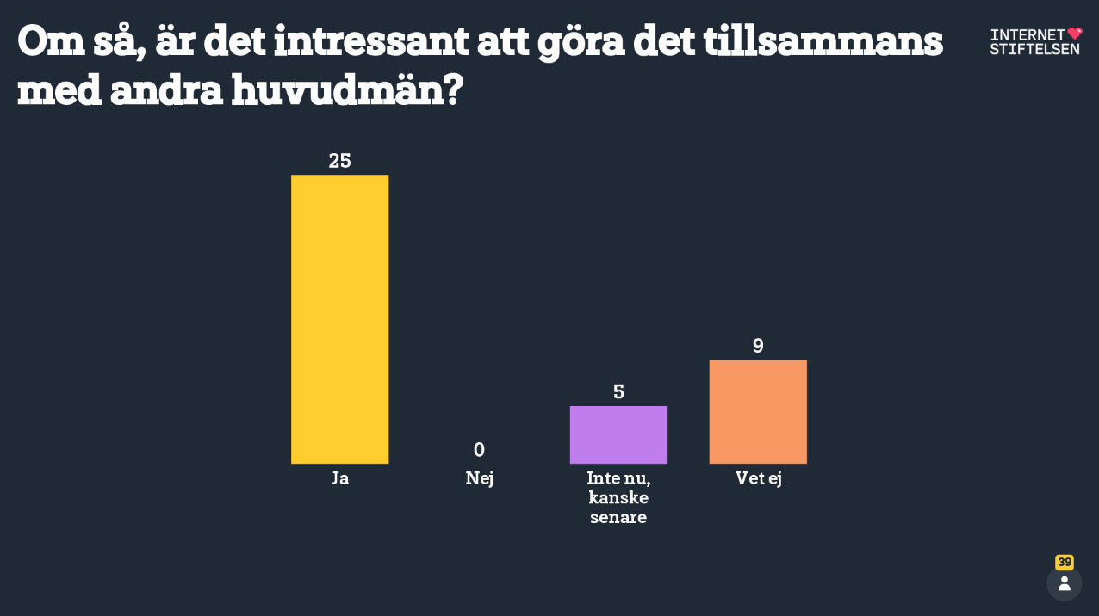

Slide 23
Dagens diskussioner
Vad anser ni om Jespers förslag på att komma igång med att göra en konsekvensbedömning?
Vad i förslaget vore enklast komma i gång med?
Vilka risker ser ni med behandlingen av personuppgifter inför digitala nationella prov?
Vilka åtgärder planerar ni för att hantera riskerna?
Vilken samverkan mellan huvudmän är möjlig?
Är det meningsfullt att göra en gemensam systematisk beskrivning av behandlingen för DNP?
Hur dela information mellan huvudmän

Slide 24
Agenda
09:00 Inledning
Presentationer
Skolverkets hantering av effekterna av Schrems II-domen på den upphandlade provplattformen för digitala nationella prov och bedömningsstöd: Marcello Marrone, Skolverket
Hur komma igång med en Konsekvensbedömning för digitala nationella prov, Jesper Thornberg, EverTrust
Panel
Förutsättningar att samverka om Konsekvensbedömning för skolan Ulf Timerdahl, Föreningen Sambruk
10:20 Paus
10:30 Diskussioner
Grupper
Sammanfattning
Summering - panel
12.00 Slut (senast)

